Slide 1
Databázy: Prehľad a porovnanie rôznych noSQL-databáz
Bc. Alexander Sárközy
Bc. Ladislav Rajcsányi
Bc. Tomáš Kukumberg
Bc. Maksim Mištec

Slide 2




Databázy ktoré sme použili:
- MongoDB
- Redis
- CouchDB
- Neo4j

Slide 3
MongoDB
- Nerelačná dokumentová databáza
- JSON-like storage
- SEGA ju používa na správu herných účtov
- Aer Lingus ju používa na správu leteniek
- Sourceforge ju používa na správu údajov

Slide 4
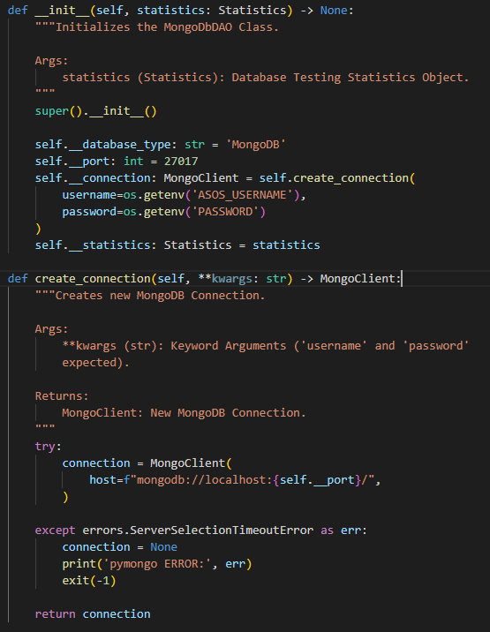
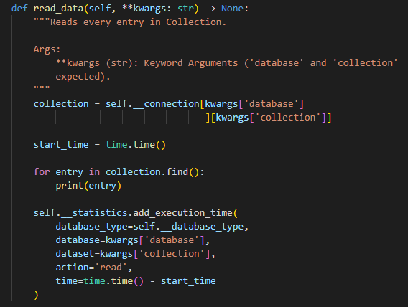

Slide 5
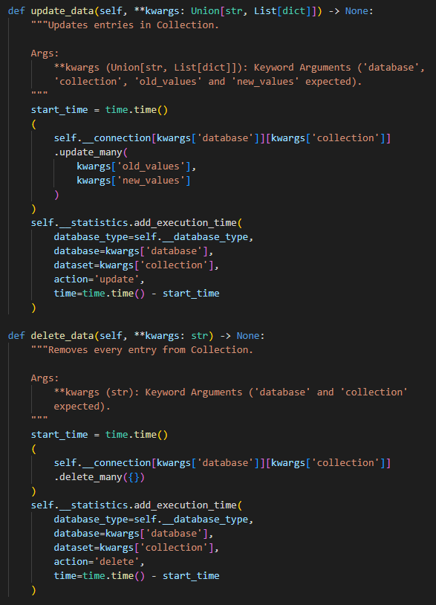
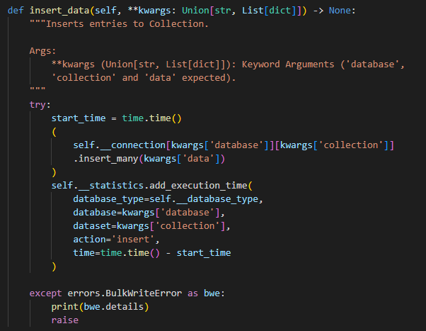

Slide 6
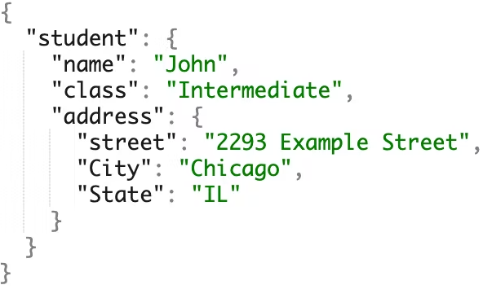
MongoDB data príklad

Slide 7
Redis
- Údaje typu kľúč-hodnota
- Ideálne na ukladanie informácií
- Pinterest ju používa na ukladanie zoznamov obrázkov a galérií
- Coinbase ju používa na autorizáciu kurzových bodov
- Twitter ju používa na správu časovej osi

Slide 8
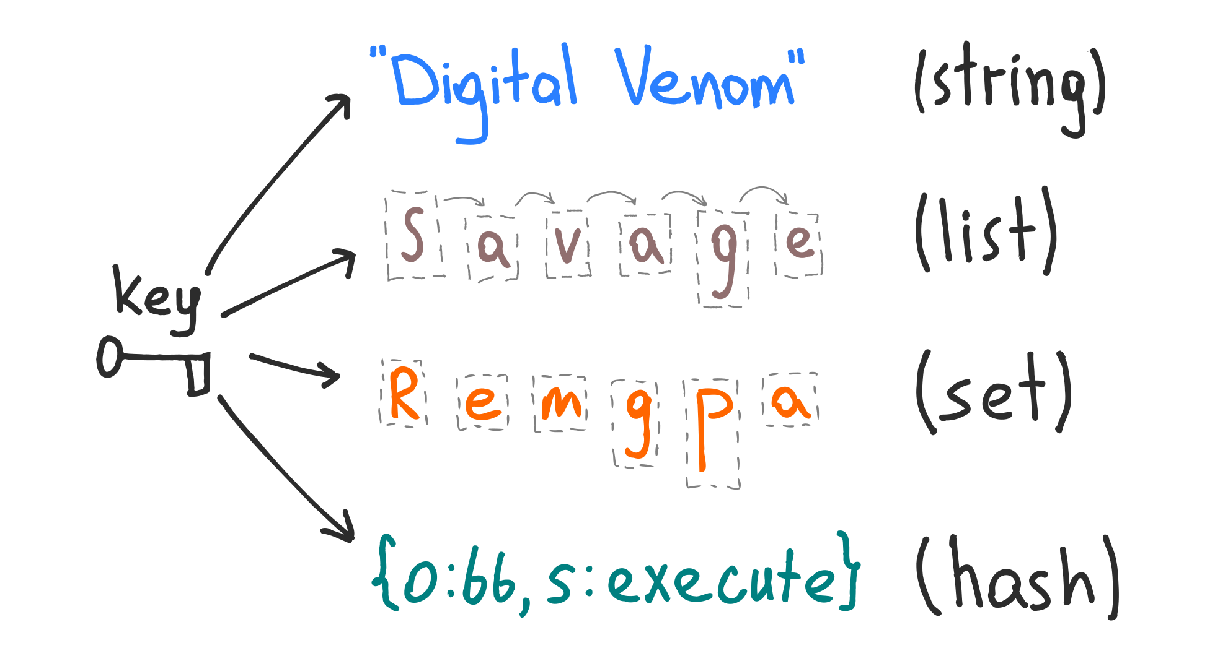
Redis data príklad

Slide 9
CouchDB
- Nerelačná dokumentová databáza
- Jednoduchá horizontálna škálovateľnosť na rôznych zariadeniach
- Spoločnosť United Airlines používa CouchDB pre zábavné systémy počas letu vo viac ako 3 000 lietadlách
- Používa ju BBC pre dynamickú CMS platformu

Slide 10
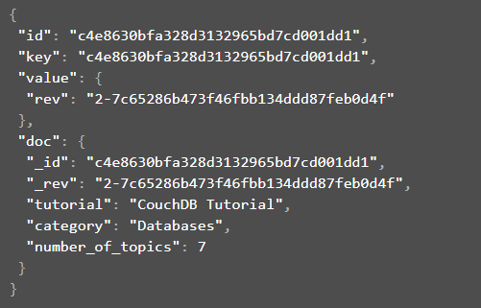
CouchDB data príklad

Slide 11
Neo4j
- Grafové databázy
- Rýchlejší výkon dotazov ako relačné databázy
- Cisco ju používa na analýzu problémov zákazníckej podpory s cieľom predvídať chyby
- Walmart ju používa na poskytovanie relevantných propagácií a odporúčaní produktov.

Slide 12
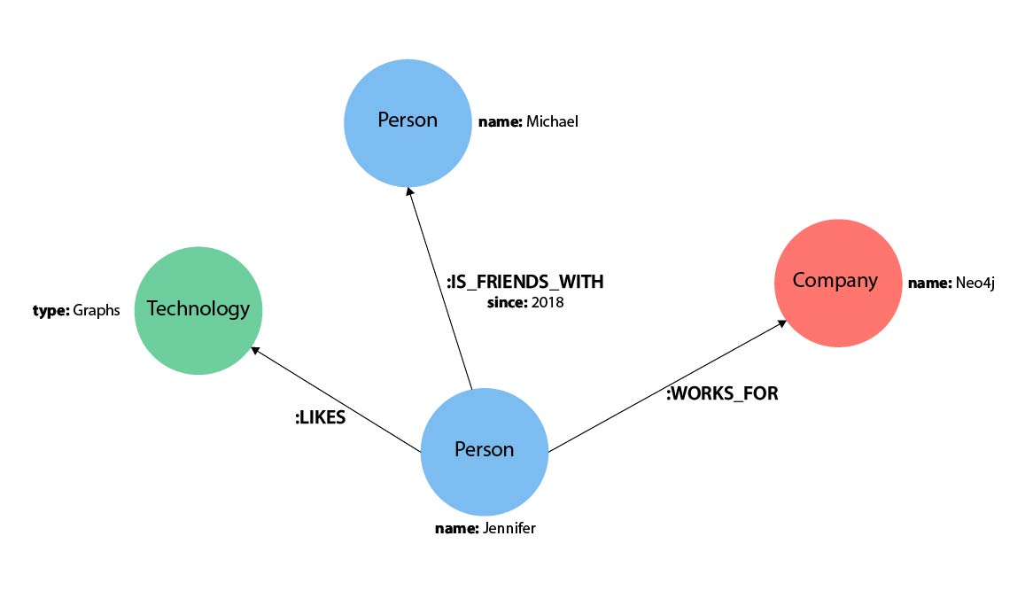
Neo4j data príklad

Slide 13


Slide 14

Python virtual environment

Slide 15
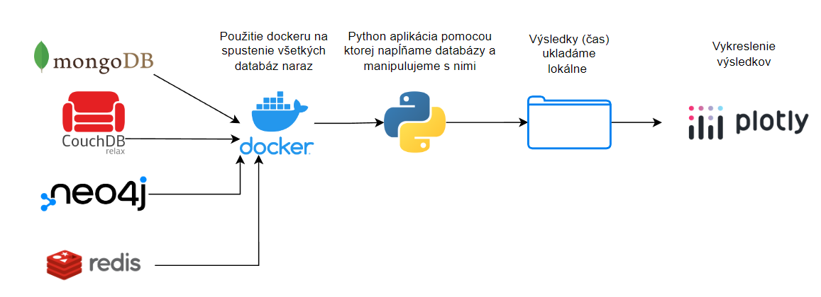
Implementácia

Slide 16
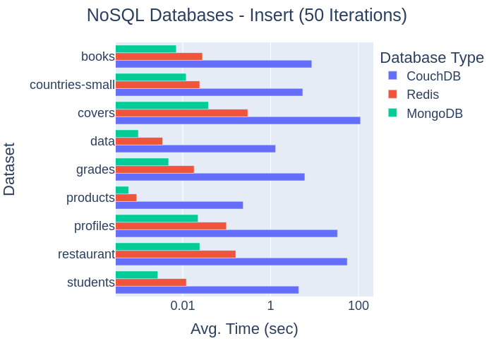
Výsledky - INSERT

Slide 17
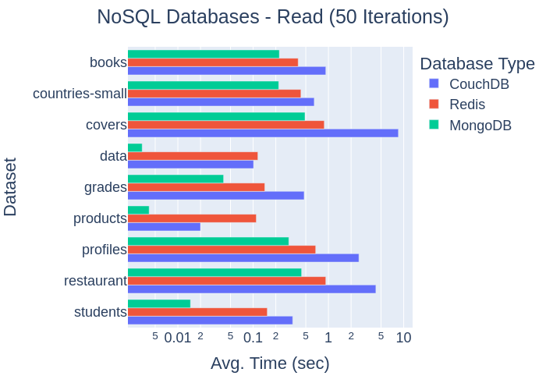
Výsledky - READ

Slide 18
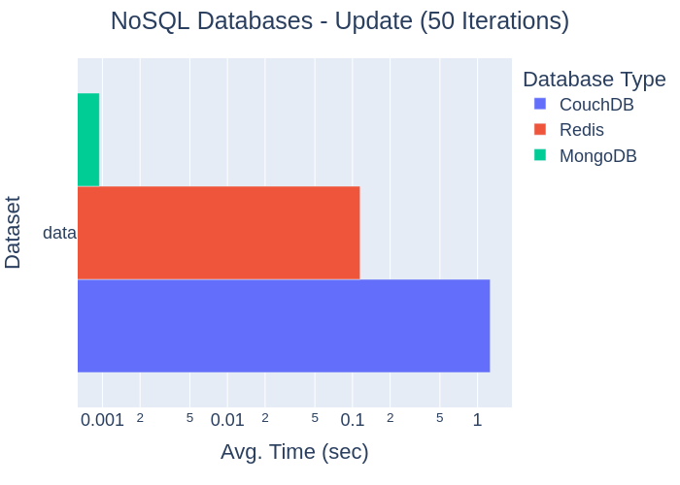
Výsledky - UPDATE

Slide 19
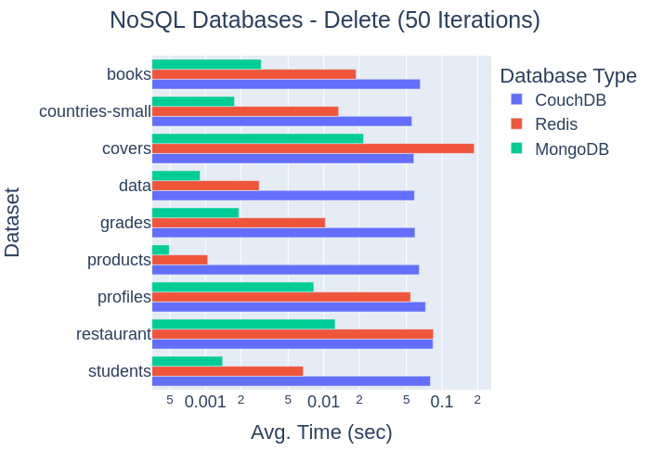
Výsledky - DELETE

Slide 20
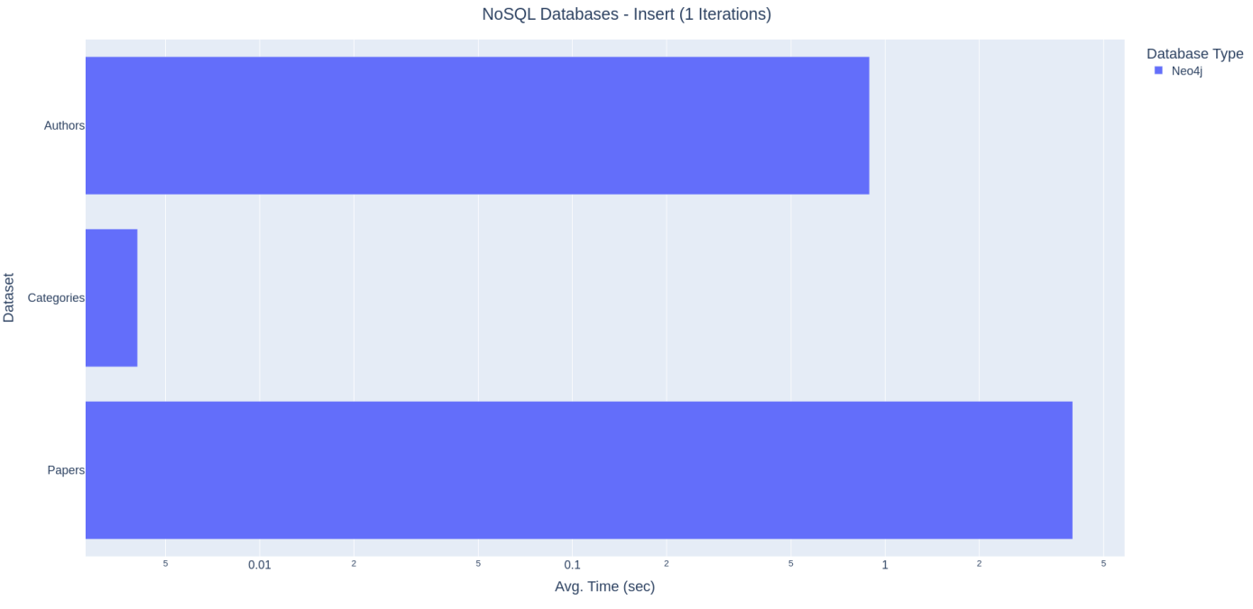
Neo4j výsledky

Slide 21
Ďakujeme za pozornosť

Slide 22
Otázka #1 na skúšku
Ktorá z nasledujúcich databáz má grafovú štruktúru?
- Oracle
- Redis
+ Neo4j
- MongoDB
- CouchDB
- Cassandra

Slide 23
Otázka #2 na skúšku
Aké 4 hlavné typy noSQL databáz poznáme? (Vymenujte)
Správna odpoveď:
Dokumentové databázy, Kľúč-Hodnota databázy, Stĺpcovo orientované databázy a Grafové databázy
Alebo
Document databases, Key-value databases, Column-oriented databases a Graph databases

Slide 24
Zdroje
https://neo4j.com/developer/python/
https://www.mongodb.com/languages/python https://realpython.com/python-redis/
https://stackoverflow.com/questions/62804624/run-cassandra-cqlsh-with-python-3-on-windows-10
https://www.mongodb.com/compatibility/json-to-mongodb
https://en.wikipedia.org/wiki/Document-oriented_database
https://docs.datastax.com/en/developer/python-driver/3.25/
https://pypi.org/project/cassandra-driver/

